Slide 1
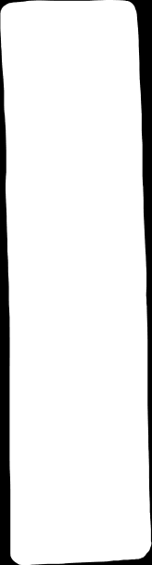


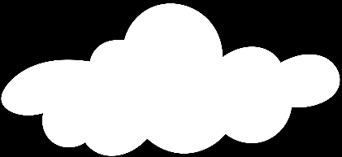






Notes:
Các em thân mến, bài học của lớp chúng mình đến đây là kết thúc. Bài học hôm nay đã giúp các em lập chương trình cụ thể cho buổi liên hoa văn nghệ chào mừng Ngày Nhà giáo Việt Nam 20/11. Để giúp các em hiểu rõ hơn, chúng ta sẽ lại gặp nhau trong tiết Lập chương trình hoạt động trang 32. Các em nhớ chuẩn bị bài nhé!

Slide 2




Slide 3

Chọn 1 trong 2 đề dưới đây:
Đề 1: Viết đơn xin tham gia câu lạc bộ em thích.
Đề 2: Viết đơn xin nghỉ một buổi học
Notes:
Chắc hẳn các em đã được tham gia rất nhiều hoạt động ở trường, ở lớp rồi đúng ko?
Vậy em đã từng tham gia những sinh hoạt tập thể nào ?

Slide 4


1
Dựa vào mẫu đơn trong hoạt động Viết ở Bài 23, viết đơn theo yêu cầu em đã chọn.
Đơn được gửi cho ai?
Lý do viết đơn là gì?
Các mục trong đơn được trình bày như thế nào?

Slide 5

Các em làm bài trong khoảng 20-25 phút nhé!

Slide 6



Em hãy soát lại bài và sửa lỗi nhé!

Slide 7

Quốc hiệu, tiêu ngữ
Tên đơn
Nội dung đơn

Slide 8

Viết đơn tham gia CLB
CỘNG HÒA XÃ HỘI CHỦ NGHĨA VIỆT NAM Độc lập - Tự do - Hạnh phúc ______________________
Hà Nội ngày 11 tháng 9 năm 2023
ĐƠN XIN THAM GIA CÂU LẠC BỘ BÓNG ĐÁ
Kính gửi: Ban chủ nhiệm Câu lạc bộ Bóng đá Trường Tiểu học Dịch Vọng A
Em tên là: Nguyễn Tiến Đạt
Sinh ngày 29 tháng 5 năm 2014. Nam (nữ): Nam
Nơi ở: Ngõ 130 Xuân Thủy, Cầu Giấy, Hà Nội
Học sinh lớp: 4B Trường Tiểu học Dịch Vọng A
Sau khi tìm hiểu các thông tin về hoạt động của Câu lạc bộ Bóng đá. Đồng thời được trực tiếp đến sân và quan sát các buổi tập luyện, thì đấu của câu lạc bộ. Em đã rất yêu thích và mong muốn được trở thành thành viên của câu lạc bộ.
Được bố mẹ đồng ý, em viết đơn này xin tham gia Câu lạc bộ Bóng đá của nhà trường để được trau dồi thêm kĩ năng đá bóng và được làm quen với các anh chị có cùng đam mê.
Em xin hứa thực hiện đúng mọi quy định của Câu lạc bộ.
Em xin trân trọng cảm ơn!
Người làm đơn
Đạt
Nguyễn Tiến Đạt

Slide 9
Viết đơn xin nghỉ học
CỘNG HÒA XÃ HỘI CHỦ NGHĨA VIỆT NAM
Độc lập – Tự do – Hạnh phúc
____________________
ĐƠN XIN PHÉP NGHỈ HỌC
Kính gửi: Cô giáo chủ nhiệm lớp 4A
Các thầy, cô giáo bộ môn Trường Tiểu học Trung Yên
Em tên là: Hoàng Văn Minh – Học sinh lớp: 4A
Em viết đơn này xin được trình bày với cô giáo chủ nhiệm và các thầy cô giáo bộ môn như sau:
Hôm qua, trên đường đi học về em bị ngã xe. Bố mẹ em đã đưa em đi khám và bôi thuốc. Hôm nay, người em vẫn còn đau nên em chưa thể đến trường được . Vì vậy, em viết đơn này mong các thầy cô xem xét cho em được nghỉ buổi học hôm nay.
Em xin hứa sẽ chép bài đầy đủ khi đến lớp.
Em xin chân thành cảm ơn!
Ý kiến của phụ huynh | Hà Nội, ngày 10 tháng 3 năm 2023 Minh Hoàng Văn Minh

Slide 10


Vận dụng
Hoàn thiện lại bài viết đơn của mình và kể lại cho người thân nghe

Slide 11



